Slide 1
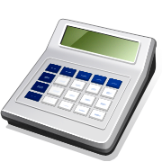
C
b
Gi tilbakemelding!
a
A
c
B
Høyde (h)
Dybde (d)
Bredde (b)

Slide 2
Y₁
Y₂
X₂
X₁

